Slide 1
ИСТОРИЯ РУССКОГО ЯЗЫКА

Slide 2
ДОРОГА К ПИСЬМЕННОСТИ.
КАК ОБХОДИЛИСЬ БЕЗ ПИСЬМА?

Slide 3
А начинали всё медведи.
Было это очень-очень давно. Так давно, что даже невозможно себе представить когда. В те далёкие времена на всей земле не было ни одного дома и люди жили в пещерах. Но там жили не только люди, в некоторых пещерах обитали медведи.
Долго ли, коротко ли, как говорится в сказках, но древние люди каким-то образом выселили древних Топтыгиных из их медвежьих углов. (Вы, наверное, помните весёлое стихотворение Н. Некрасова « Генерал Топтыгин». В нём рассказывается о медведе, которого люди, боящиеся всех начальников на свете, приняли за генерала.)

Slide 4
Огляделись люди по сторонам и вдруг увидели на стенах своих новых жилищ какие-то таинственные знаки.
Но оказалось, что ничего таинственного в них нет. Это были царапины, которые сделали медведи, когда точили когти о стену. Царапины навели древних людей на очень интересную мысль: значит, на ровной поверхности можно нацарапать какое-то изображение.
Именно так представляют себе некоторые учёные начало дороги к письменности. Тем, что медведи начертили что-то когтями на стенах, они оказали людям медвежью услугу.

Slide 5
ОБЪЯСНИТЕ, ЧТО ОЗНАЧАЮТ В НАШЕМ РАССКАЗЕ СЛОВА МЕДВЕЖИЙ УГОЛ И МЕДВЕЖЬЯ УСЛУГА.

Slide 6
ПОНЯТНО БЕЗ СЛОВ.
Когда-то народы были бесписьменными. Кое-где такие народы существуют и в наше время. Как же они обходились и обходятся без письма? У каждого народа есть свои сигналы-символы. Символы без слов обозначают, запрещают или разрешают что-либо.

Slide 7
Легенда о Минотавре
Догадайтесь сами, какие паруса надо было поднять в случае победы, а какие – в случае гибели.

Slide 8
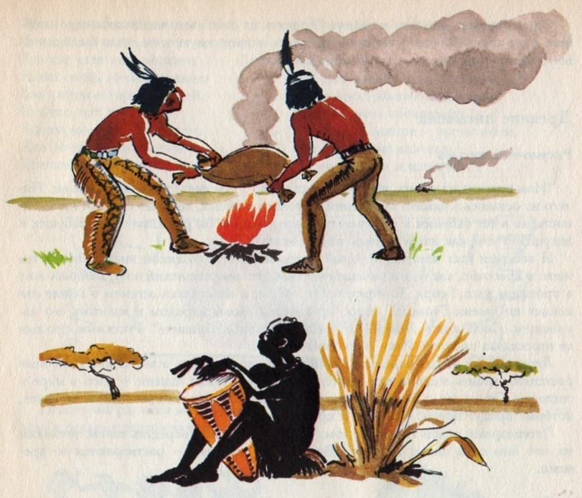
КАКИЕ БЫВАЮТ СИГНАЛЫ.
Канадские индейцы разводили костры, дым которых был виден далеко. Этот дым многое мог сообщить людям на большом расстоянии. А у австралийских аборигенов есть специальное слово, обозначающее «читать дым». В Африке известия передавались от одного поселения к другому дробью большого барабана – тамтама.

Slide 9
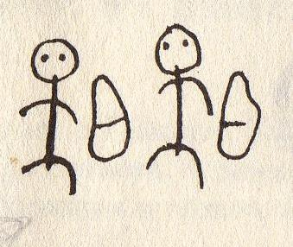
Чтобы накопленные знания не исчезли, не растворились во времени, люди придумали рисуночное письмо.
Один из африканских народов – эве – создал специальное рисуночное письмо для записи своих пословиц.
Вот эти два человека, вооруженные луком и стрелами, - запись пословицы Двум врагам долго не устоять (потому что одному из них придется уступить). По-русски в таких случаях говорят: Два медведя в одной берлоге не уживутся.

Slide 10
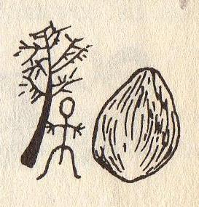
Как вы думаете, смысл какой пословицы может отразить этот рисунок?

Slide 11
Эта пословица эве означает, что мир очень велик, его нельзя охватить руками. Она звучит так: Мир подобен баобабу. У нас эту мысль выражают словами: Нельзя объять необъятное.

Slide 13
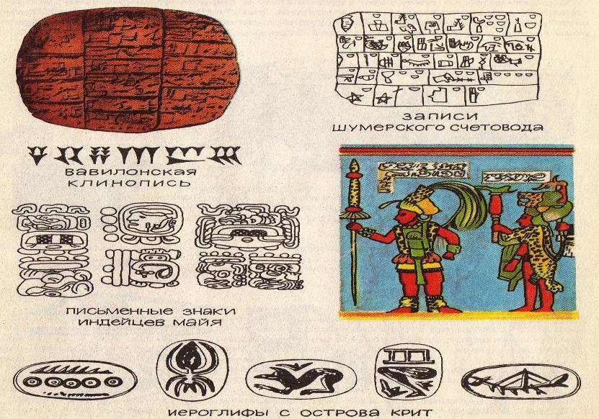
На рисунке изображены письменные знаки различных народов

Slide 14
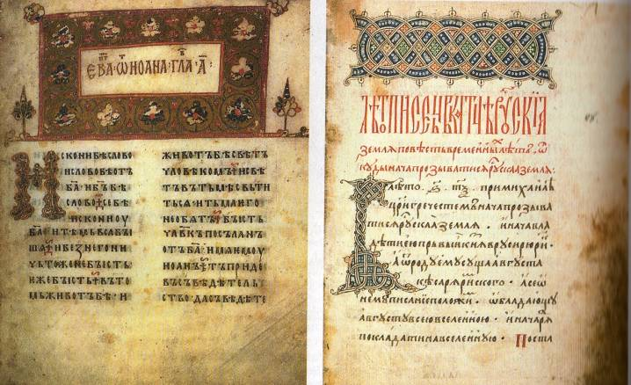
ИСТОРИЧЕСКИЙ ПУТЬ РУССКОГО ЯЗЫКА

Slide 15
СКОЛЬКО ЛЕТ РУССКОМУ ЯЗЫКУ?
Лингвисты разделяют живой разговорный язык и литературный.
В первом тысячелетии до нашей эры один из диалектов европейского языка дал начало языку – предку всех славянских языков.

Slide 16
Праславянский язык.
южнославянский
восточнославянский
западнославянский

Slide 17
ЮЖНОСЛАВЯНСКИЙ
Болгарский
Словенский
Сербскохорватский

Slide 18
ЗАПАДНОСЛАВЯНСКИЙ
Польский
Словацкий
Верхне - и нижнелужицкие
Чешский

Slide 19
ВОСТОЧНОСЛАВЯНСКИЙ
Русский
Белорусский
Украинский

Slide 20
Общий восточнославянский язык назывался древнерусским. Такова родословная разговорного русского языка: она непрерывна, и начало её теряется в исторической дали. Поэтому ответить на вопрос: «Сколько лет русскому языку?» – вряд ли возможно.

Slide 21
ИЗ СЕРБСКОХОРВАТСКОГО
Приведены соответствующие друг другу слова двух родственных языков: слева – сербскохорватские, справа русские. Некоторые слова пропущены.
пас пёс дошао дошёл
клен клён плела
мео мёл жена жена
мёд пчела
лён осао осёл
село село (деревня) отац
лав лев (животное) горек
полет полёт во
болан бел
ложь зао зол (от злой)
сан сон раж
род род го гол (от голый)
плела
мед
пчела
лан
отец
горак
вол
болен
бео
лаж
рожь
Заполните пропуски нужными словами и опишите подмеченные вами закономерности.

Slide 22
Первым литературным языком, общим для всех славян, стал язык первых переводов священных христианских книг – старославянский. На нём написаны древнейшие памятники Х – ХI вв. Со второй половины XI в. под влиянием живых славянских языков формируются национальные изводы (варианты) литературного языка. Язык памятников этого времени принято называть церковнославянским. И только в XVIII столетии появляется собственно русский литературный язык.

Slide 23
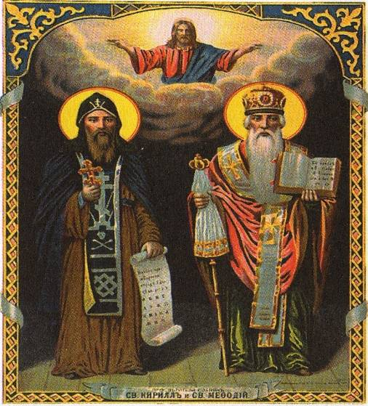
Братья из Солуни

Slide 24
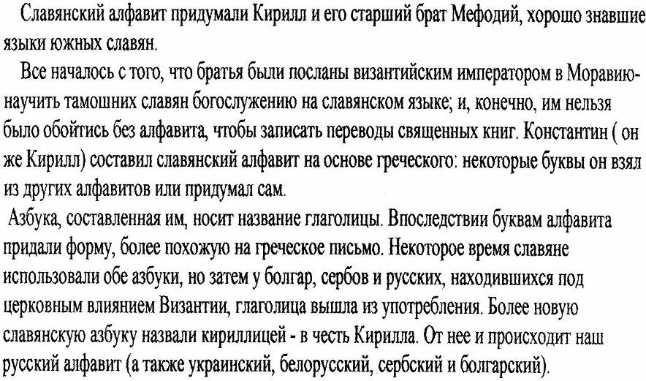
Кирилл и Мефодий.
Их роль в создании азбуки

Slide 25
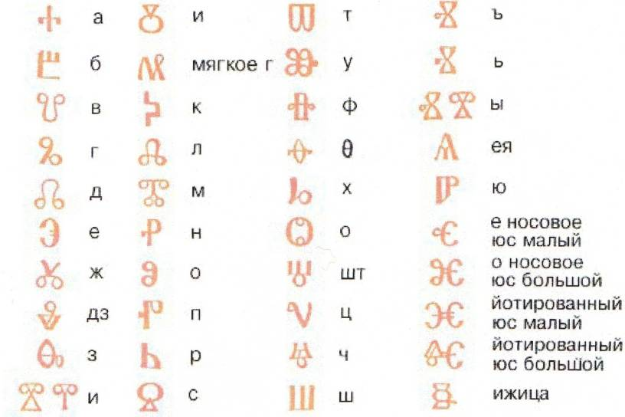
ГЛАГОЛИЦА

Slide 26
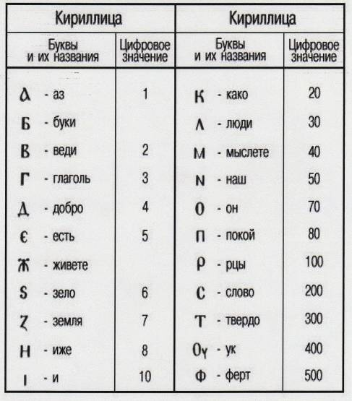
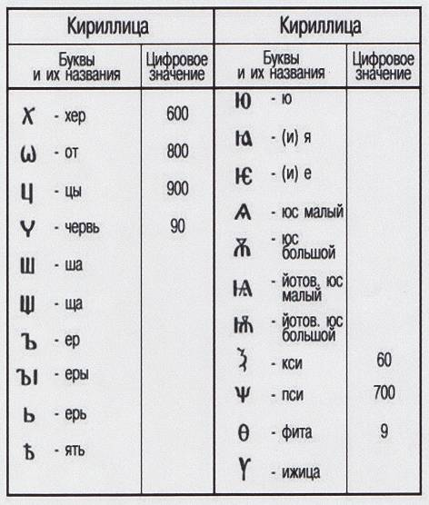
КИРИЛЛИЦА

Slide 27
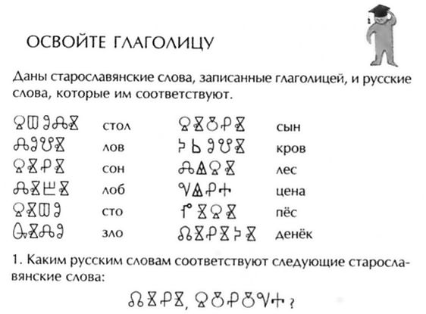

Slide 28
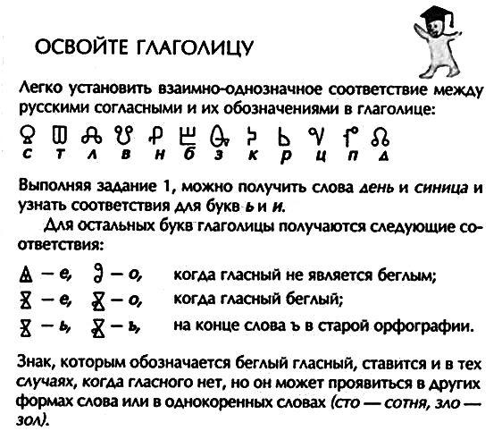

Slide 29
Запишите глаголицей старославянские слова, соответствующие русским словам конь и лесок.

Slide 30
ПОЯВЛЕНИЕ ПИСЬМЕННОСТИ
Появление письменности у славян связано с принятием христианства: было необходимо перевести византийские церковные книги на понятный русским людям язык. Так в IX – X веках появился церковнославянский язык, который использовался в богослужебных книгах. В то же время среди памятников письменности Древней Руси есть и такие, которые написаны не на церковнославянском, а отражают черты живого разговорного языка.

Slide 31
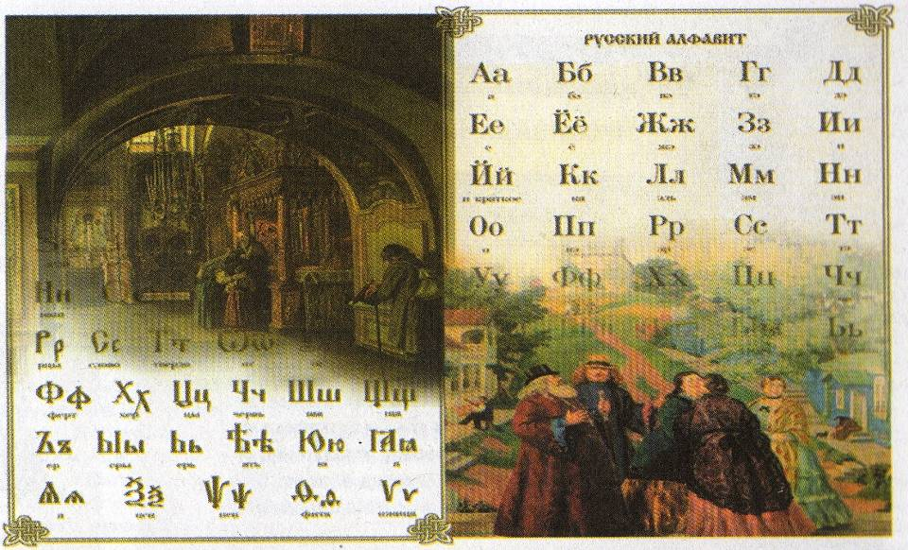
Церковнославянский язык был языком культуры и письменной традиции, а русский – языком повседневного общения.

Slide 32
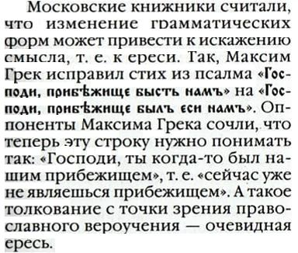
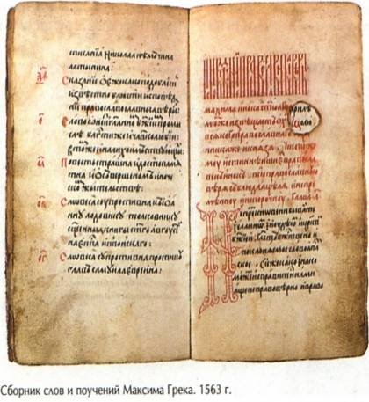

Slide 33
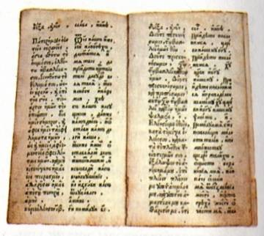
Централизация русских земель, управление страной из единого центра требовали единого стандарта государственных документов. Образцом считался язык московских приказов (канцелярий), которому стремились подражать провинциальные дьяки и подьячие (так в старину называли государственных чиновников). Поэтому деловые тексты XVII в. почти лишены местных диалектных особенностей.
В 1574 г. во Львове Иван Фёдоров издал первый печатный «Букварь». В 1619 г. вышла знаменитая, впоследствии много раз переиздававшаяся
« Грамматика славенскiя правильная синтагма…» Мелетия Смотрицкого. По этой книге издания 1648 г. училось не одно поколение русских людей, в их числе был М.В. Ломоносов.
Листки из азбуки Ивана Фёдорова. Острог. 1578 г.

Slide 34
Правка алфавита Петром I.
29 января 1710 г. Пётр Ι собственноручно написал на издании «Азбуки»: «Сими литеры печатать историческия и мануфактурныя книги. А которыя почернены (т. е. зачёркнуты.), тех в вышеписанных книгах не употреблять».
Великому реформатору в области графики удалось лишь устранить буквы «от», «омега», и «пси» - в этом и состояла первая и единственная реформа русской графики. После неё были только реформы орфографии. Пётр Ι впервые узаконил две разновидности букв: прописные и строчные, «нелегально» уже существовавшие в русской письменности, а также отменил знаки титл (надстрочные знаки) для сокращённого написания слов.

Slide 35
Реформа 1708-1710 гг. разделила единый алфавит на два: один - традиционный, использовавшийся для церковных книг, а другой- новый, светский, гражданский. Четверть века спустя Российская Академия наук продолжила реформирование алфавита, начатое Петром. В 1725 г. Она исключила из алфавита буквы «кси» и «зело», а также «ижицу», которая, однако, позже вновь была восстановлена. Тогда же была введена в алфавит буква «й».

Slide 36
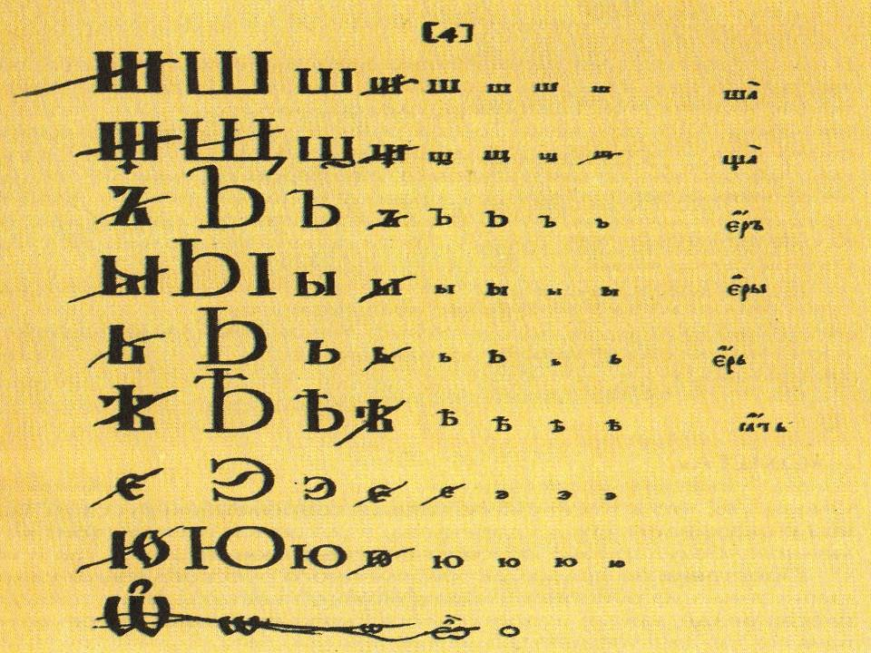

Slide 37
В 1775 году вышла в свет «Российская грамматика» Михаила Васильевича Ломоносова (1711 – 1765).

Slide 38
Учёный утверждал, что орфография должна служить «к удобному чтению каждому» и предлагал отменить Ђ и Ъ в конце слов. Однако, несмотря на это буква ъ преспокойно вошла в XІХ век и сохранилась до 1917 года.

Slide 40
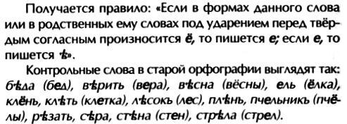

Slide 41
С вопросом использования славянизмов связана и знаменитая теория «трёх штилей» Михаила Васильевича Ломоносова. В XVIII в. Формируются жанры новой русской литературы.
Так в героических поэмах, одах, торжественных речах (произведения «высокого» стиля) должны были употребляться, церковнославянских и русских языков.
В драматургии, сатирах («средний» стиль) употреблялась общеупотребительная лексика.
В поэмах, эпиграммах («низкий» стиль) славянизмы неуместны.

Slide 42
СТАРЫЙ СТИЛЬ НОВЫЙ СТИЛЬ
Деревенским девкам навстречу Пёстрые толпы сельских
идут цыганки. ореад сретаются с смуглыми
ватагами пресмыкающихся
фараонит.
Жалкая старушка, у которой Трогательный предмет сострадания, которого
на лице были написаны уныние уныло задумчивая и горесть. физиономия означало гипохондрию.
Какой благорастворённый воздух! Что я обоняю в развитии красот.
вожделеннейшего периода.

Slide 43
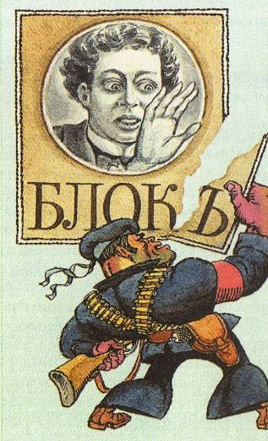
В стихотворении Марины Ивановны Цветаевой, посвященном Александру Александровичу Блоку, есть строка: «Имя твоё – пять букв». Однако после реформы орфографии 1918 года в фамилии Блок осталось четыре буквы, исчез стоявший в конце твёрдый знак. Поэтому для современного читателя это обращение остаётся загадкой.

Slide 44
Несколько раз (1929, 1934, 1956, 1962) на протяжении ХХ века собирались Орфографические комиссии, которые принимали решения об изменениях в русской орфографии. Но попытка изменить привычные нормы вызывает сопротивление большинства грамотных людей. Споры продолжаются до сих пор.

Slide 45
